Slide 1




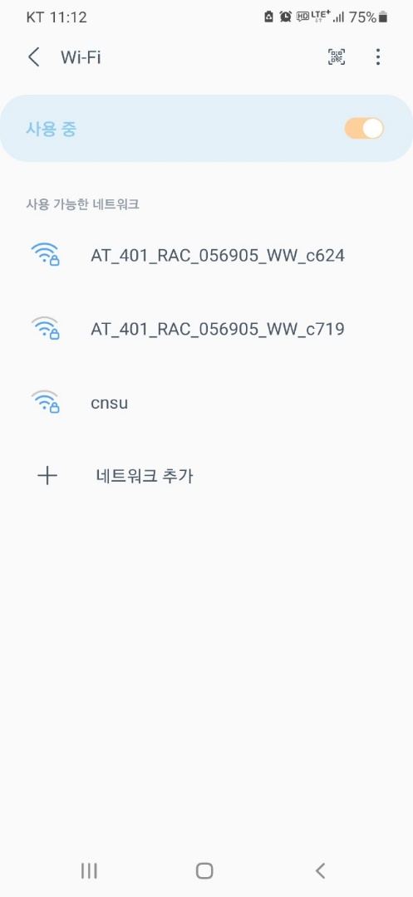
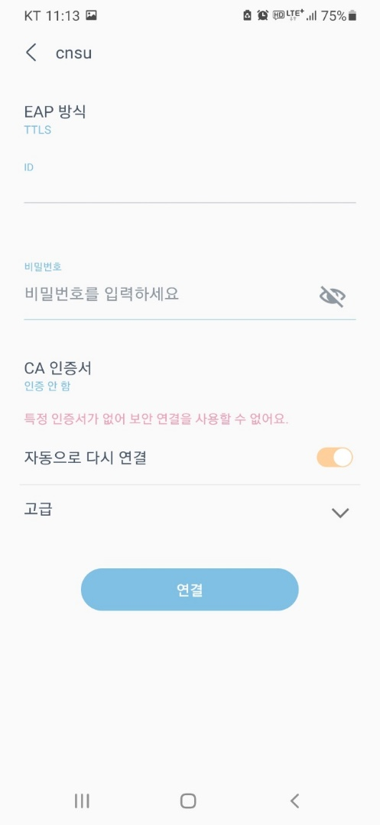
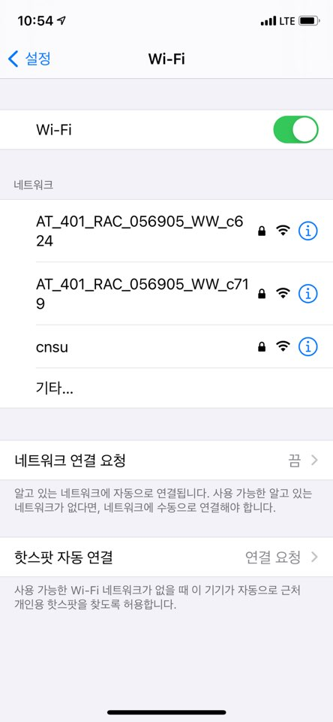
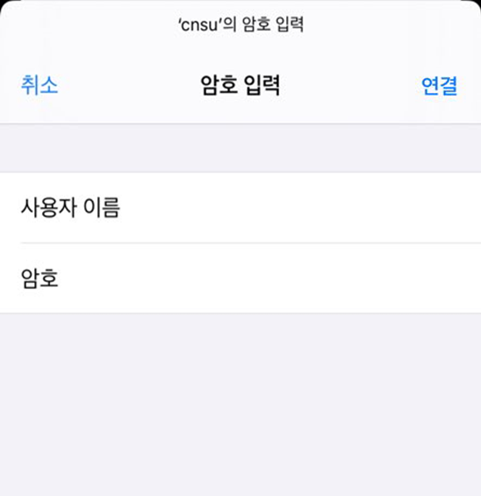
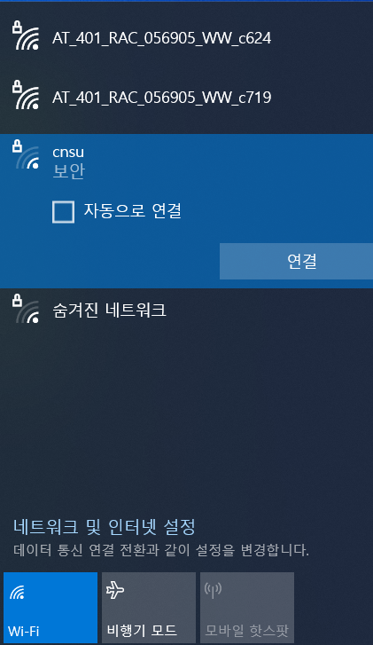
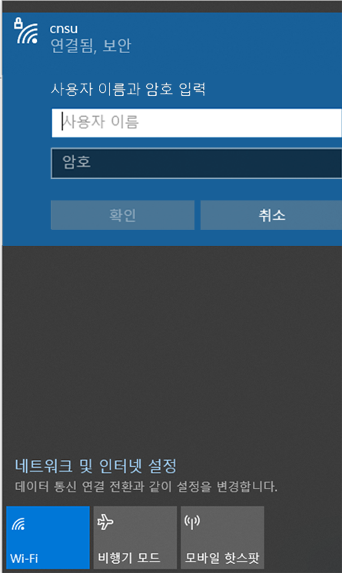
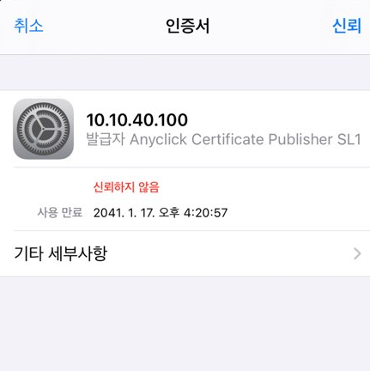
TTLS
종합정보시스템 ID
종합정보시스템 ID
종합정보시스템 ID
종합정보시스템 암호
종합정보시스템 암호
종합정보시스템 비밀번호
사용안함
① 네트워크 이름 ‘cnsu'를 선택합니다.
② EAP방식을 TTLS로 변경 합니다.
③ 종합정보시스템 ID와 암호를 입력합니다
④ CA인증서가 ‘사용안함’인지 확인하고
[연결] 버튼을 클릭 하면 끝!
① 네트워크 이름 ‘cnsu'를 선택합니다.
② 종합정보시스템 ID와 암호를 입력하고
[연결] 버튼을 클릭합니다.
③ 인증서 [신뢰] 버튼을 클릭하면 끝!
① 네트워크 이름 ‘cnsu'를 선택 후
[연결]을 클릭합니다
② 종합정보시스템 ID와 암호를 입력하고
[확인] 버튼을 클릭하면 끝!

